Slide 1

Тема 2. Философия как социокультурный феномен
?
1. Понятие и структура мировоззрения. Исторические типы мировоззрения. Философия как рационально-теоретическое мировоззрение.
2. Проблемное поле философии. Взаимосвязь онтологических, гносеологических, антропологических и аксиологических аспектов философии.
3. Рефлексивность, критичность, творческий характер философского мышления. Функции философии в системе культуры.

Slide 2
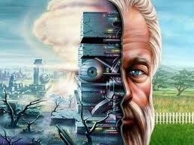
1. Понятие и структура мировоззрения. Исторические типы мировоззрения. Философия как рационально-теоретическое мировоззрение.
Мировоззрение – система представлений о мире и месте в нем человека, об отношении человека к окружающей действительности и самому себе, а также обусловленные этими взглядами основные жизненные позиции людей, их убеждения, идеалы, ценностные ориентации.

Slide 3
Состав мировоззрения
Знания
Ценности
Идеалы, нормы и программы жизнедеятельности
Эмоции
Воля
Убеждения
Вера
Сомнение

Slide 4
Высшие человеческие ценности
Истина
Добро
Красота

Slide 5
Уровни мировоззрения
Обыденно-практическое (складывается стихийно на основе жизненного опыта; симбиоз знаний, верований, мифов, предрассудков).
Рационально-теоретическое (в науке и философии) – опирается на достижения науки и передовой мысли во всех областях культуры.
Профессиональное (писатели, художники, ученые, политики…)

Slide 6
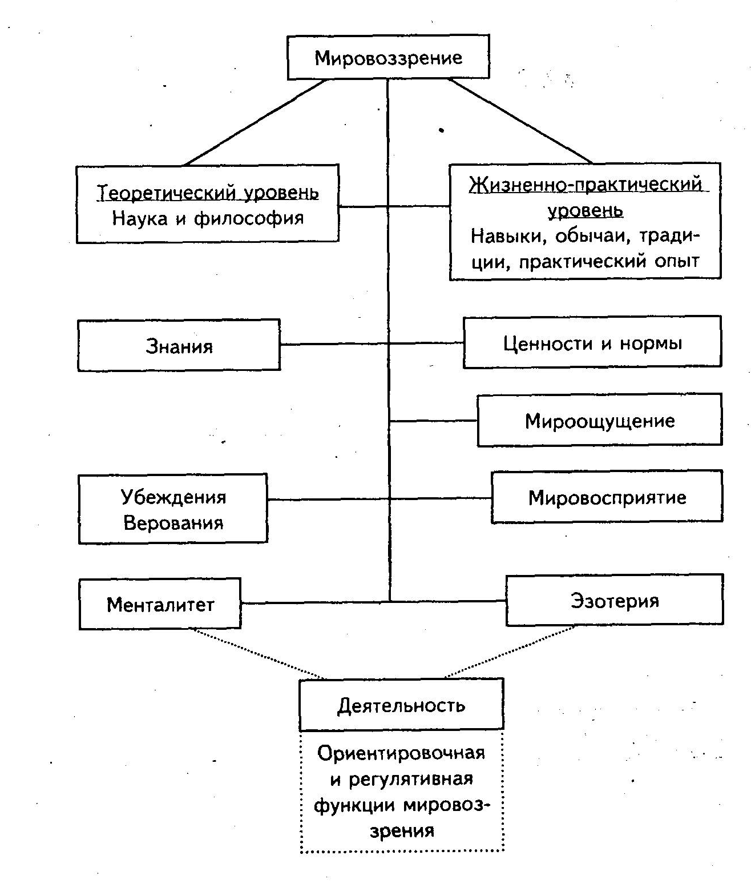

Slide 7
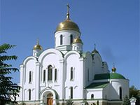



Приоритетные мировоззренческие ориентации
Теоцентризм
Природоцентризм
Антропоцентризм
Знаниецентризм
Наукоцентризм
Социоцентризм

Slide 8
Роль мировоззрения в жизни людей
Дает ориентиры и цели в практической и теоретической деятельности.
Позволяет выбрать лучший путь для их достижения.
Помогает различать ценности истинные и мнимые.

Slide 9
МИРОВОЗЗРЕНИЕ И ФИЛОСОФИЯ
Мировоззрение
Философия
Не всегда осознаваемая совокупность представлений и теоретических взглядов человека о себе и о мире, ценностных установок, а также Не всегда осознаваемая совокупность представлений и теоретических взглядов человека о себе и о мире, ценностных установок, а также программ поведения и деятельности, обеспечивающих ему возможность ориентироваться в мире программ поведения и деятельности,
Исторический тип мировоззрения и особый вид духовно-практической деятельности, в которой формируется система знаний о наиболее общих законах бытия и познания, об отношении человека к миру и его месте в этом мире
Общее
Поиск ответов на вопросы:
> Что представляет собою природа, окружающий мир?
> Каково место человека в этом мире?
> Способен ли человек познать окружающий мир?
> Способен ли человек влиять на ход исторического развития общества?
> Что такое истина, добро, красота, справедливость?
> В чем смысл жизни?
> Появляется задолго до возникновения философии
> Шире по объему, чем понятие «философия»
> Не является достоянием широких масс
> Реализует мировоззренческую функцию на основе теоретического отношения к действительности
Различие

Slide 10
ИСТОРИЧЕСКИЕ ТИПЫ МИРОВОЗЗРЕНИЯ
Мифологическое
Религиозное
Философское

Slide 11
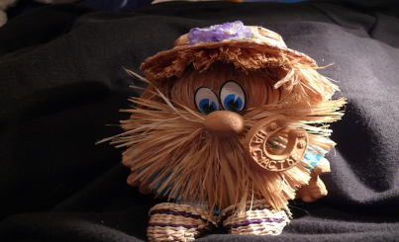
Мифология – фантастическое, основанное на воображении постижение действительности в виде чувственно-наглядных представлений.
Специфика мифологического мировоззрения:
1. Синкретизм – неразрывное единство объективного и субъективного, реального и вымышленного, земного и небесного, человека и природы;
2. Антропоморфизм – перенесение человеческих качеств на мир неживой и живой природы, т. е. очеловечение природы;
3. Вера во множество сверхъестественных существ;
4. Доминирование чувственно-эмоционального восприятия мира над рациональным познанием;
5. Нечувствительность к противоречиям.
Домовой (славянская мифология) – дух, который живёт в каждом доме

Slide 12
Религия – это мировоззрение и соответствующее ему поведение людей, в основании которого лежит вера в существование потустороннего мира, населенного сверхъестественными силами.
Черты религиозного мировоззрения:
Вера в существование сверхъестественных сил;
Иррационализм;
Деление мира на реальный и сверхъ-естественный;
Объяснение существования мира и человека действием внемирового и надмирового Бога.

Slide 13
ФИЛОСОФИЯ – ЛЮБОВЬ К МУДРОСТИ
Философия – особая форма познания мира, вырабатывающая систему знаний о фундаментальных принципах и основах человеческого бытия, о наиболее общих сущностных характеристиках человеческого отношения к природе, обществу и духовной жизни во всех ее основных проявлениях.

Slide 14
ОСОБЕННОСТИ ФИЛОСОФСКОГО МИРОВОЗЗРЕНИЯ
Основано на знании, а не на вере или вымысле;
рефлексивно, то есть содержит в себе размышления над собственными представлениями о мире и о месте в нем человека;
опирается на четкие понятия и категории;
стремление к систематической целостности знания о мире, человеке и характере их взаимоотношений;
логическая аргументация выдвигаемых положений;
присущи свободомыслие и критичность, плюрализм.

Slide 15
2. Проблемное поле философии. Взаимосвязь онтологических, гносеологических, антропологических и аксиологических аспектов философии
Предмет философии – наиболее общие принципы и закономерности устройства мира, познавательного, практического и ценностного отношения к нему человека.

Slide 16
РАЗДЕЛЫ ФИЛОСОФСКОГО ЗНАНИЯ
онтология (от греч. on (ontos) – сущее и logos - слово, понятие, учение), т. е. аргументированные рассуждения обо всем существующем;
гносеология (теория познания);
антропология – философское учение о человеке;
аксиология – учение о ценностях, смысле жизни;
социальная философия – изучение общественной жизни, общества как целостной системы;
история философии.

Slide 17
Разделы философского знания. Продолжение
Этика – учение о морали.
Эстетика – учение о прекрасном и безобразном.
Логика – учение о законах мышления.
Существуют также: философия науки, философия техники, философия права, философия политики, философия искусства, философия хозяйства и др.

Slide 18
Основной вопрос философии
«Великий основной вопрос философии, писал
Ф. Энгельс, – есть вопрос об отношении духа к
природе, сознания к материи, мышления к
бытию».
Он имеет 2 стороны:
1. Онтологическую. Что первично? Изначально, вечно: природа или
дух, материальное или идеальное? Иная формулировка: дух,
сознание порождает материю, бытие или наоборот природа, материя,
бытие порождает дух, сознание?
В зависимости от ответа на этот вопрос философов относят к
материалистам либо к идеалистам (объективным или субъективным).
2. Гносеологическую. Познаваем ли мир? В зависимости от ответа философы разделились на гносеологических оптимистов, агностиков и скептиков.

Slide 19


Основной вопрос философии. Онтологическая сторона: что первично?
Материализм
(материя)
Идеализм
(сознание)

Slide 20
Материализм и его формы
Материализм – это учение о первичности материи и вторичности сознания.
Стихийный материализм Древнего мира – философы принимали за начало мира природную стихию (Фалес, Гераклит, Демокрит).
Механистический материализм Нового времени – философы рассматривали мир с точки зрения законов механики (Т.Гоббс, Д. Локк, Б. Спиноза,
Д. Дидро).
Диалектический материализм – с 40-х гг. XIX в.
(Ф. Энгельс, К. Маркс). Базовый принцип – органическое единство материализма и диалектики.

Slide 21
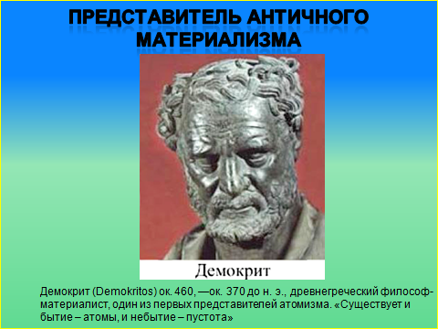
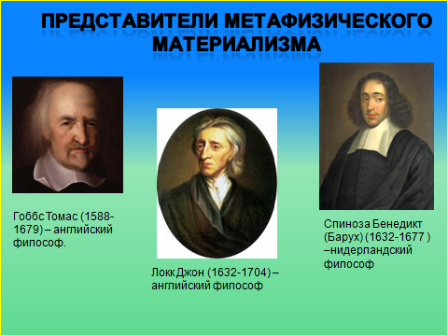

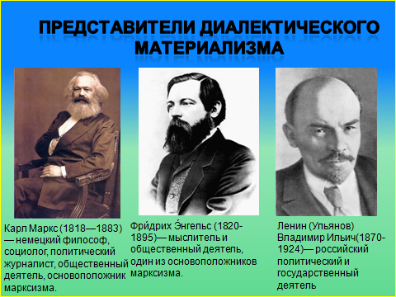
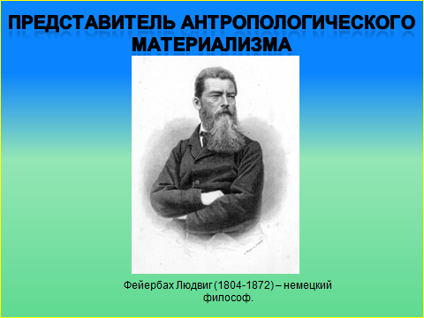

Slide 22
Идеализм и его формы
Идеализм – это учение о первичности сознания и вторичности материи.
Объективный идеализм – это учение о первичности высшего духовного начала, которое является первоосновой мира и существует вне и независимо от человека (Платон, Лейбниц, Гегель, Шеллинг).
Субъективный идеализм – это учение, отрицающее существование мира вне зависимости от сознания человека (Беркли, Юм).

Slide 23
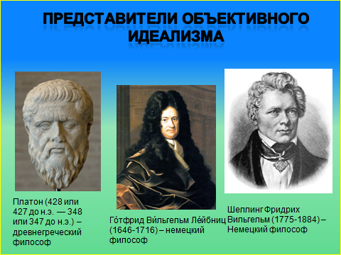
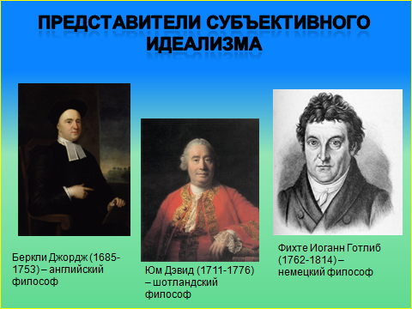
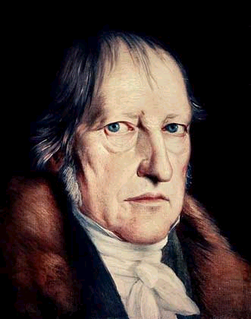
Георг Вильгельм Фридрих Гегель (1770-1831) – виднейший представитель немецкой классической философии; создал систему объективного идеализма

Slide 24
ГНОСЕОЛОГИЧЕСКАЯ СТОРОНА ОСНОВНОГО ВОПРОСА ФИЛОСОФИИ:
Познавательный оптимизм – уверенность в том, что мир познаваем.
Агностицизм – говорит о принципиальной непознаваемости мира.
Скептицизм – высказывает сомнение в познаваемости мира и подвергает сомнению утверждение о его непознаваемости.

Slide 25
Разновидности философских позиций
Рационализм – основу всего сущего и его познания составляет разум.
Иррационализм (от лат. неразумный, бессознательный) отрицает возможности разумного и логического познания действительности.
Монизм – концепция, согласно которой мир имеет одно начало – материальную или духовную субстанцию.
Дуализм – учение, утверждающее равноправие двух первоначал: материи и сознания.
Плюрализм – учение, которое предполагает несколько исходных оснований мира.

Slide 26
3. Рефлексивность, критичность, творческий характер философского мышления. Функции философии в системе культуры.

Slide 27
Рефлексивность философского мышления
Рефлексивность мышления означает развитую способность человека к самоанализу, объективной самооценке, самокритике.
Рефлексия в философии – обращение познания на осмысление собственных форм и предпосылок, предметное рассмотрение самого знания, критический анализ его содержания и методов познания. Философия переосмысливает саму духовную деятельность, исследует и показывает, как изучаются процессы реальной действительности, являясь предельным основанием духовной культуры. Рефлексивность философии является необходимым условием ее исторической динамики.

Slide 28
Критичность философского мышления
Философия критически переосмысливает весь накопленный человечеством опыт, основания доминирующей в культуре иерархии ценностей.
Развитие философских знаний осуществляется посредством имманентной критики принципов и методов философского исследования, содержания философских концепций и идей.
Будучи антидогматическим типом мировоззрения, критико-рефлексивной формой мышления, философия существует во множестве школ и направлений, внутренне предполагает плюрализм и альтернативность исследовательских позиций.

Slide 29
Творческий характер философского мышления
Творческая и продуктивная природа философского мышления обнаруживается в процедурах осмысления будущего и обоснования потенциально возможных трансформаций культуры. Генерируя новые мировоззренческие идеи, она вырабатывает эскизы возможных миров человеческой жизнедеятельности, формирует отличные от прежних установки и ориентации людей.
Развитие философии вносит мутации в культуру, формируя потенциально возможные линии ее динамики. Выработанные философией идеи транслируются в культуре как «дрейфующие гены» (В. С. Степин). На их основе создаваются религиозные, этические, юридические, политические учения. Философские категории переплавляются в универсалии культуры, соединяясь с различными способами деятельности, поведения и общения. Люди, культивирующие сегодня ценности правового государства и гражданского общества, могут не связывать их с именами философов-просветителей (Т. Гоббс, Дж. Локк и др.), которые выдвинули и обосновали соответствующие идеи.

Slide 30
Философия и другие сферы культуры
Философия и наука
Сходство: изучают одни те же объекты (мир в целом, природу, человека); цель – выявление закономерностей, достижение истины; логическая последовательность, системность и обоснованность знания; использование особого категориального аппарата, выход за пределы обыденной рациональности.
Различие: философия изучает наиболее общие, масштабные законы бытия; наука чаще стремится к истине ради самой истины; истина в науке – это всегда точный, подтвержденный многими данными факт, а истины философии чаще всего не подлежат опытной проверке, она нацелена на интерпретацию и оценку фактов с позиции общечеловеческих ценностей. Философия видит мир из человека, а наука видит мир вне человека.

Slide 31
Философия и другие сферы культуры
Философия и религия
Сходство: стремление прикоснуться к непознаваемому объекту, к тому что выше научного знания. Они раскрывают общечеловеческие ценности. Ряд истин философии, как и истины религии, не подлежат ни опытной проверке, ни опровержению.
Различие: религия базируется на догме, вере и эмоциях, а философия – на сомнениях, логике и разуме. Религия находит опору для человека в потустороннем мире, а философия предлагает программы самореализации в обществе, в процессе его гуманизации и переосмысления личных и общественных ценностей.

Slide 32
Философия и другие сферы культуры
Философия и искусство
Искусство – это духовно-практическая деятельность людей, основанная на художественном восприятии действительности и преобразовании мира на базе идеалов и представлений о прекрасном.
Сходство: философия близка искусству своим вниманием к красоте и гармонии, рассмотрением волнующих человека вопросов, по своей эмоциональности.
Различие: искусство использует образное описание единичных и уникальных явлений, а философия проникает в сущность явления с помощью логических рассуждений о его всеобщих основах.

Slide 33
Философия и другие сферы культуры
Философия и мораль
Мораль – предписания и правила, которые существуют в виде негласных законов и выражают коллективные представления о добре и зле.
Сходство: философия и мораль закладывают основы поведения и поступков людей с точки зрения добра и зла.
Различие: нравственно можно поступать по привычке, особо не задумываясь о причинах и предпосылках своих действий и дел. Философия же, рассуждая о морали, всегда ищет главный принцип, закон, по которому люди должны жить. Философия разрабатывает этику – теорию морали, ее сущности и воздействия на развитие общества и жизнь людей.

Slide 34
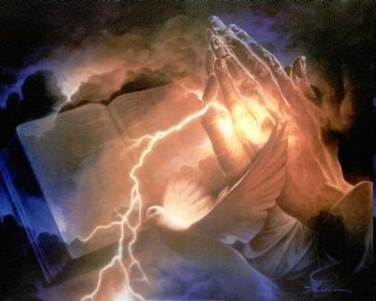
ФУНКЦИИ ФИЛОСОФИИ
Мировоззренческая
Гносеологическая
Методологическая
Аксиологическая
Критическая
Гуманистическая
Культурологическая
Воспитательная
Прогностическая

Slide 35
Функции философии
Мировоззренческая – формирование аргументированной системы взглядов на мир и предназначение человека.
Гносеологическая – выявление закономерностей возникновения и развития познания.
Методологическая – выработка общего методологического подхода к событиям действительности и познанию.
Аксиологическая (ценностно-ориентирующая) – исследование явлений с точки зрения социальных, нравственных ценностей. Разработанная шкала ценностей позволяет адаптироваться и самоутвердиться в обществе без «пробелов» в совести и ущерба для себя как человека.
Критическая – основывается на диалектическом отрицании и преодолении догматизма.
Прогностическая – формулирует общие тенденции развития объективного мира и сознания, опираясь на науку и достижения всей культуры.

Slide 36
Воспитательная функция
Воспитательная функция философии вытекает из способности этой дисциплины оказывать, по мере освоения ее знаниевого багажа, способов мышления и аргументации, формирующее воздействие на интеллект человека, его отношение к действительности, выбор ценностей, целей, жизненных программ и способов их осуществления.

Slide 37
Заключение
Философия является способом самоопределения человека в истории, определения смысла и целей его существования через решение вопроса об отношении сознания к бытию. Философия – это язык-посредник в культуре, всеобщий эквивалент для понимания.
Философ – переводчик и интерпретатор: с помощью философии достижения в различных специальных отраслях культуры, имеющие общечеловеческое значение, делаются доступными для всех остальных. Таким образом происходит обмен культурными достижениями, обогащение совокупного культурного опыта человечества и формирование общечеловеческих ценностей.

Slide 38

Вопросы к лектору?
Задавайте!

Slide 39
Вопросы для самоконтроля
1. Что входит в структуру мировоззрения?
2. Каковы исторические типы мировоззрения и в чем их особенности?
3. Какова структура философского знания?
4. Какой вопрос в философии называют основным?
5. Какие функции в культуре выполняет философия?

